Slide 1
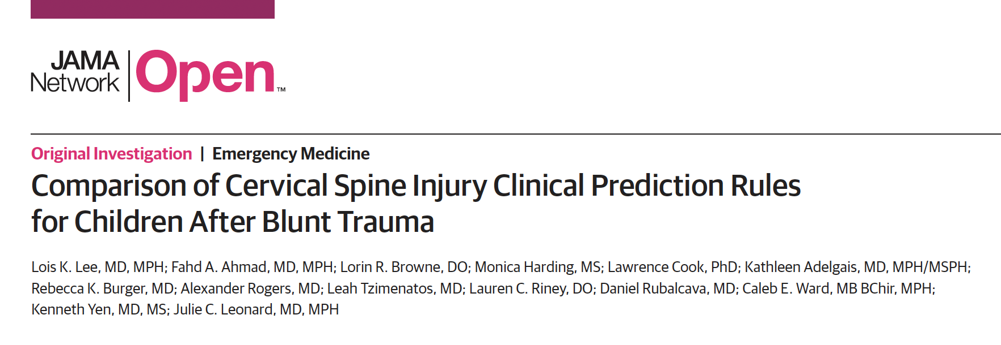
JAMA Network Open. 2025;8(12):e2549403.
doi:10.1001/jamanetworkopen.2025.49403
December 19, 2025
鈍的外傷後の小児における
頚椎損傷臨床予測ルールの比較
研修医1年 中島優衣
指導医 柴田あみ先生
Notes:
鈍的外傷後の小児における頚椎損傷の臨床予測ルールの比較
をテーマにした論文について、今日はお話させていただきます。

Slide 2

導入
Notes:
まず、導入です。

Slide 3
小児でなぜCT撮像が良くないのか
→脳腫瘍、白血病のリスクが上がるため
Notes:
小児において、なぜCTをとることは良くないのか。
⭐︎
それは脳腫瘍・白血病のリスクが上がるためです。
CT検査は臨床的に非常に有用ですが、放射線によるがん発症のリスクがあります。
特に小児は成人より放射線感受性が高いです。

Slide 4
小児でなぜCT撮像が良くないのか
→脳腫瘍、白血病のリスクが上がるため
小児におけるCT検査で、
累積線量がおよそ50 mGy→白血病のリスクが約3倍
累積線量がおよそ60 mGy→脳腫瘍のリスクが約3倍
10歳未満で初回CT後10年間において、
頭部CT 10,000件あたり、白血病1例、脳腫瘍1例増えると推定される
 | 1回あたりの被曝量
頭部CT | 2.68mSv
頚椎CT | 4.51mSv
頭部X線 | 0.011mSv
Radiation exposure from CT scans in childhood and subsequent risk of leukaemia and brain tumours: a retrospective cohort study
Lancet 2012 Aug 4;380(9840):499-505. doi: 10.1016/S0140-6736(12)60815-0.Epub 2012 Jun 7
Acad Emerg Med. 2015 Jun;22(6):670-5.
doi: 10.1111/acem.12689.Epub 2015 May 22.
Analysis of radiation dose to pediatric patients during computed tomography examinations
Pediatr Emerg Care. 2018 Oct;34(10):691-695.
doi: 10.1097/PEC.0000000000001026.
Examination of Pediatric Radiation Dose Delivered After Cervical Spine Trauma
Nihon Hoshasen Gijutsu Gakkai Zasshi. 2025;81(12). doi: 10.6009/jjrt.25-1567.
Evaluation of the Infant Skull via Low-dose CT Images Using an Sn Filter and the Iterative Reconstruction Method
Notes:
小児におけるCT検査では
およそ50 mGy累積すると白血病のリスクが約3倍、60 mGy累積すると脳腫瘍のリスクが約3倍になると言われています。
CTやX線、一回あたりの被曝量は記載の通りです。
----------------------------------------
◉mSvとmGyの違い
Gy（グレイ）：体（組織）が吸収した放射線エネルギー量＝物理的な“吸収線量”
1 Gy = 1 kgあたり 1 J 吸収
Sv（シーベルト）：その線量が人体に与える影響の大きさを加味した＝“生体影響（リスク）”の指標
放射線の種類や臓器の感受性で重みづけして評価する
補足（覚え方）
Gy = どれだけ浴びた量
Sv = どれだけ危ない量（影響の指標）
※X線・γ線・β線では放射線の種類の重みがほぼ1なので、臓器の等価線量では mGy ≒ mSvになることが多いですが、実効線量（Sv）は臓器の重みづけが入るので用途が違います。

Slide 5
PECARN（Pediatric Emergency Care Applied Research Network）
…米国の小児救急を中心にした多施設の臨床研究ネットワーク
目的
データに基づき安全・標準化することで、子どもの救急医療の質を改善する
PECARNに加盟している病院は、
臨床予測ルール作成などのために共同研究をしている！
Notes:
Pediatric Emergency Care Applied Research Network
PECARN
この言葉を初めて聞く方も多いと思いますので説明しますと、
⭐︎
米国の小児救急を中心にした多施設の臨床研究ネットワークのことで、
⭐︎
PECARNに加盟している病院は、臨床予測ルール作成などのために、共同研究をしています。

Slide 6
PECARN頭部外傷ルール
対象：GCS 14–15 の鈍的頭部外傷（受傷24時間以内）
目的：臨床的に重要なTBI（ciTBI）を見逃さず、不要な頭部CTを減らす
(ciTBI：死亡、脳外科手術、48時間以上の挿管、2泊以上の入院を要する頭部外傷など)
２歳未満
２歳以上
GCS <15、または意識障害
触知可能な頭蓋骨骨折
GCS <15、または意識障害
頭蓋底骨折の徴候（バトル徴候、
アライグマ眼、血性耳漏/鼻漏など）
YES
CT推奨
YES
NO
NO
後頭部/頭頂部/側頭部の皮下血腫
5秒以上の意識消失
親から見て普段と違う
重篤な受傷機転（例：高所転落、強い衝撃、車両関連など）
担当医の経験をもとに
経過観察またはCT
複数の所見、症状の増悪、親の希望などを考慮
意識消失
嘔吐
強い頭痛
重篤な受傷機転（例：高所転落、強い衝撃、車両関連など）
YES
YES
NO
CT不要
NO
Notes:
今回のテーマと話はそれますが、PECARN 頭部外傷ルールという有名な基準があるので紹介します。
PECARN 頭部外傷ルールは
GCS 14–15 の受傷24時間以内の鈍的頭部外傷の小児に対し、
臨床的に重要な頭部外傷を見逃さずに、不要な頭部CT撮像を減らすために作られた基準です。
まず、2歳未満かそれ以上かで分けられ、
臨床所見に応じて、高リスク・中間リスク・低リスクの３つに分類し、CTの必要性を分類する基準です。

Slide 7

背景
Notes:
ここで本題に戻り背景です

Slide 8
背景
小児の頚椎損傷（cervical spine injury: CSI）は稀だが、
見逃しは生涯にわたる神経学的障害や死亡につながり得る
※外傷後の小児CSI推定有病率：1%未満から2%未満
一方で過剰な画像検査では、CTの電離放射線曝露に伴う
脳腫瘍・白血病のリスクの増加が懸念される
不必要な画像検査を最小限にするために、小児鈍的外傷後の
CSI評価に最適な予測ルールを明らかにする必要がある！
Notes:
小児の頚椎損傷は稀ですが、見逃しは生涯にわたる神経学的障害や死亡につながり得ます。
一方で過剰な画像検査では、CTの放射線暴露に伴う脳腫瘍・白血病のリスクが上昇します。
不必要な画像検査を最小限にするために、
小児鈍的外傷後のCSI評価に最適な予測ルールを明らかにする必要があり、本研究は進められました。

Slide 9

目的

Slide 10
目的
CSI臨床予測ルールの
診断精度および推定画像検査率の比較
・Pediatric Emergency Care Applied Research Network (PECARN) CSI Rule
・National Emergency X-Radiography Utilization Study (NEXUS)
・Canadian C-spine Rule (CCR)
外傷患者の頚椎損傷のリスクに対する画像検査の必要性を評価する基準
Notes:
今回の論文の目的は、
記載の3つの頚椎損傷臨床予測ルールの感度、陰性的中率などの診断精度と、それぞれのルールを使った時に画像検査をする割合を比較することです。
⭐︎
外傷患者の頚椎損傷のリスクに対する画像検査の必要性を評価す
る基準である
PECARN CSI Rule、NEXUS、CCR、この３つの基準をまず説明します
Pediatric Emergency Care Applied Research Network (PECARN) CSI Rule
・National Emergency X-Radiography Utilization Study (NEXUS)
・Canadian C-spine Rule (CCR)

Slide 11
Pediatric Emergency Care Applied Research Network (PECARN) CSI Rule
高リスク因子
・GCS 3〜8、またはAVPUで無反応
・気道・呼吸・循環の異常
・局所神経障害
YES
CT検討
ひとつでもあれば
NO
中等度リスク因子
・意識変容(GCS 9〜14、AVPUで声への反応・痛みへの反応がある場合)
・頚部痛
・頚部圧痛
・頭部外傷(入院での経過観察または外科的介入を要する損傷)
・体幹外傷(入院での経過観察または外科的介入を要する損傷)
YES
単純X線または必要に応じてCTを検討
ひとつ
でもあれば
NO
AVPU：小児に対し意識レベルを4段階で評価する指標
A (Alert) ：覚醒している（年齢相応に反応、視線が合う／泣いて訴える等）
V (Voice) ：呼びかけ・声かけで反応する（目を開ける、泣く、動く）
P (Pain) ：痛み刺激で反応する（つねる・胸骨圧迫などで動く/顔をしかめる）
U (Unresponsive)：声かけにも痛み刺激にも反応しない
経過観察
Notes:
PECARN CSI Ruleは、先ほどお話した、PECARN頭部外傷ルールと同じプロジェクトから派生した頸椎損傷の可能性を評価する基準です
記載のリスク因子に従って、フローチャートを進み、
画像検査必要なし、X線のみ、CT撮像の３段階に分類します。

Slide 12
National Emergency X-Radiography Utilization Study (NEXUS)
◎頚椎損傷が疑われる患者
・意識障害
・GCS≠15
・5分後に3つの物品を想起できない
・反応遅延あり
・項部正中の圧痛
・薬物・アルコール摂取
・運動/感覚の局所神経障害
・他部位の派手な痛みまたは激痛を伴う痛み
いずれかを
認める場合
頚椎の画像検査を推奨
(CT, X線の区別はなし)
Notes:
NEXUS、CCRは成人外傷患者の頸椎画像検査の必要性を判断する目的で、設計された臨床予測基準です。これらは小児に特化していないルールですが、
今まで、これらが小児鈍的外傷の方針決定に用いられてきました。
NEXUSは、記載の通り、臨床所見のみで、画像検査の必要性の有無を判断します。ここでは、CTかX線かの区別はされていません。
＊18歳未満は3,065人（9.0%）のみ

Slide 13
Canadian C-spine Rule (CCR)
◎GCS=15でバイタルが安定しているが、頸椎損傷が疑われる16歳以上の外傷患者
ハイリスク因子
・65歳以上
・危険な受傷機転（1mまたは5段以上からの転落、頭部への軸圧、100km/h以上の高速の自動車事故、横転、車外放出、動力付きレジャー車、自転車衝突）
・四肢の異常感覚
YES
ひとつでもあれば
頚椎の画像検査を推奨
(CT, X線の
区別はなし)
NO
NO
・単純な衝突事故（対向車との衝突、大型車との追突、横転、高速の自動車に追突されるなどは含まない）
・座位可能
・歩行可能
・遅発性の頚部痛（即時発症でない）
・項部正中の圧痛なし
ひとつでもなければ
YES
YES
NO
経過観察
頚部の可動性あり(左右45°)
Notes:
CCRは受傷機転も考慮したフローチャートになっており、画像検査の必要性の有無を判断します。ここでも、CTかX線かの区別はされていません。
＊16歳未満を除外

Slide 14
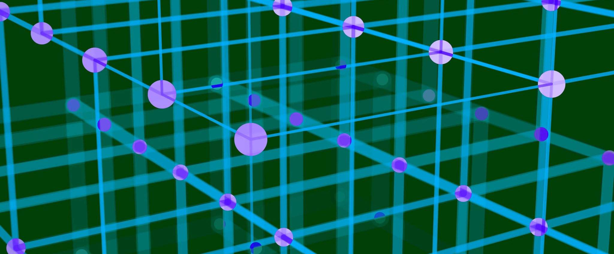
方法

Slide 15
方法
◎研究デザイン
「小児CSI評価に関する臨床予測ルール作成を目的とした
米国の大規模・前向き多施設観察研究」の二次解析
(解析は2024年3月から2025年1月に実施)
◎対象
0〜17歳の鈍的外傷（確定or疑い）の小児で、以下のいずれかに該当する者
1, 救急搬送により受傷現場から来院した
2, 登録施設である PECARNの18の小児レベル1外傷センターの救急部で
外傷チーム評価を受けた
3, 救急部での評価の一環として頸椎画像検査がオーダーされた
(穿通性外傷のみで受診した小児は除外)
(2018年12月〜2021年12月)
臨床予測ルール作成のため共同研究している病院
小児重症外傷の
“最後の砦”
Notes:
研究デザインは「小児頚椎損傷評価に関する臨床予測ルール作成を目的とした、アメリカの大規模・前向き多施設観察研究」の二次解析です。
対象は、
0〜17歳の鈍的外傷の小児で、1〜３のいずれかに該当する者です
1, 救急搬送により受傷現場から来院した患者
2, 登録施設である PECARNの18の小児レベル1外傷センターの救急部で外傷チーム評価を受けた患者
3, 救急部での評価の一環として頸椎画像検査がオーダーされた患者
穿通性外傷のみで受診した小児は除外しています。
⭐︎
PECARNの18の小児レベル1外傷センターの救急部というのは、噛み砕いて説明すると、アメリカの臨床予測ルール作成のための共同研究に参加している病院の、小児重症外傷の“最後の砦”のような最高レベルの外傷医療体制の整った病院の救急外来です。
------------------------------------------------------------------------------
・小児レベル1外傷センター：「子どもの重症外傷の“最後の砦”の病院」
「重症外傷の子どもを24時間いつでも包括的に受けて、手術・画像・ICUなどを含めて最終的に治療できる最高レベルの外傷体制」
・PECARN（Pediatric Emergency Care Applied Research Network）：米国の小児救急を中心にした多施設の臨床研究ネットワーク
＊「小児CSI評価に関する臨床予測ルール作成を目的とした米国の大規模・前向き多施設観察研究」の主要アウトカム（本体研究）はCSIの有無。
CSIは、後頭骨から第7頚椎（C7）まで（C7〜第1胸椎の靭帯付着部も含む）の頚椎領域の損傷で、X線、骨格サーベイ、CT、MRIなどいずれかの頚椎画像で確認されたものと定義した。
損傷には椎体骨折、靭帯損傷、脊柱管内出血、脊髄損傷（MRIで確認、または画像異常を伴わない脊髄損傷を臨床的に診断）を含めた。
CSIの判定は、受診後21〜28日時点での病院記録を盲検化してレビューし、診断が不確実な場合は担当外科医に確認して確定した。

Slide 16
方法
◎主要アウトカム
PECARN CSI Rule、NEXUS、CCRのCSI同定に関する診断精度
(95%信頼区間つきの感度、特異度、陽性的中率［PPV］、陰性的中率［NPV］)
およびROC曲線の曲線下面積（AUC）を評価
◎副次アウトカム
各ルールの基準に基づく頸椎画像検査（単純X線またはCT）の推定実施率
◎仮説
PECARN CSI Ruleが優れた診断精度を示し、CT使用が少なくなる
Notes:
主要アウトカムは
3つの頚椎損傷同定に関する感度、陰性的中率などの診断精度と、ROC曲線の曲線下面積（AUC）の評価です。
副次アウトカムは
それぞれのルールの基準に基づく、単純X線、CTの推定実施率です。
PECARN CSI Ruleが優れた診断精度を示し、CT使用が少なくなるという仮説を立てました。

Slide 17
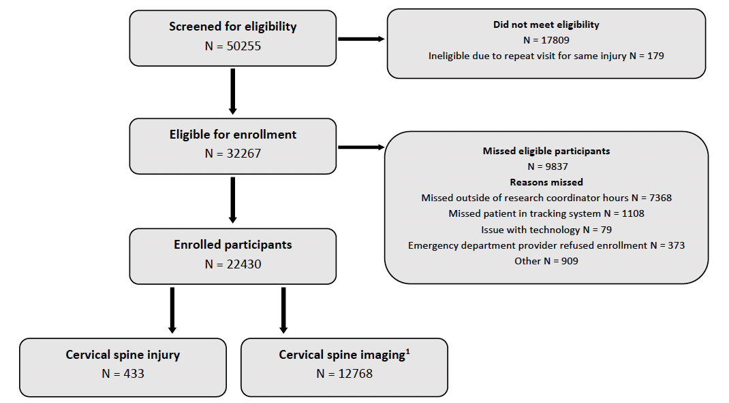
対象症例
適格性評価対象者：50,255人
適格基準を満たさない者：17,809人
同一外傷で再受診した者：179人
登録対象：32,267人
適格だが登録されなかった者：9,837人
登録参加者：22,430人
CSI：433人
頚椎画像検査：12,768人
PECARN CSI Rule研究における患者登録のフローダイアグラム
Notes:
適格性評価対象者：50,255人
適格基準を満たさない者：17,809人
同一外傷で再受診した者：179人
この２つを引いて登録対象は32267人であり、
適格だが問題があり登録されなかった者：9,837人を引いて
22,430人が研究対象となりました。
そのうち
頚椎損傷が433人
頚椎画像検査をとった人が12,768人でした。
-------------
研究コーディネーターの勤務時間外のため N = 7,368
トラッキングシステム上で患者を取り逃した N = 1,108
技術的な問題 N = 79
救急部の医療者が登録を拒否 N = 373
その他 N = 909

Slide 18
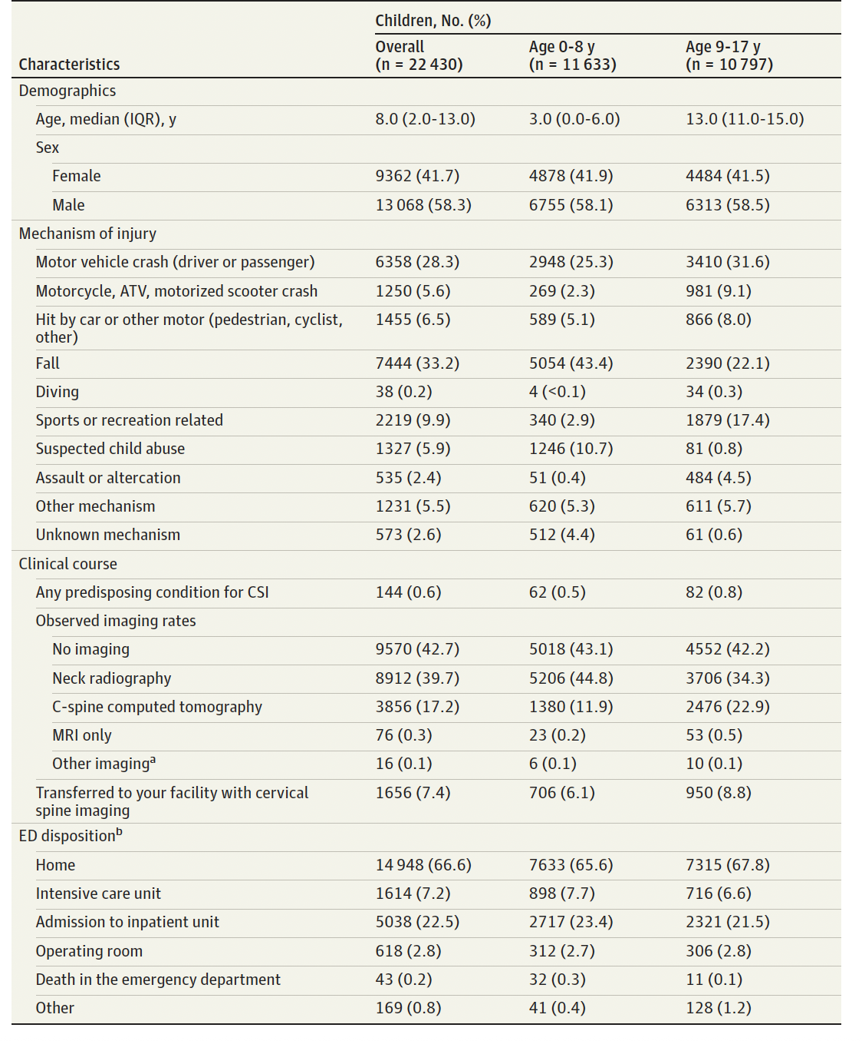
結果
研究参加者の背景
対象症例数：22,430人
年齢中央値：8.0（2.0-13.0）歳
男性：13,068人（58.3%）
受傷機転
1. 転倒 7,444人（33.2%）
2. 自動車事故 6,358人（28.3%）
頚椎損傷の原因となりうる既往歴あり：0.6%
頚椎画像検査実施人数：12,768人（56.9%）
X線 8,912人（69.8%）
CT 3,856人（30.2%）
CSI：433人（1.9%）
Notes:
結果です
対象は22,430人
年齢中央値は8.0歳、男性は58.3%
最多受傷機転は転倒で33.2%、続いて自動車事故で28.3%でした。
頸椎損傷の原因となりうる既往歴があったのは0.6%
頸椎画像検査をしたのは56.9%の12,768人、
そのうちCTを撮像したのは、30.2%の 3,856人です。
頚椎損傷があったのは1.9%に当たる433人でした。
9歳未満と9歳以上で解剖学的な違いがあり、リスクや損傷型が異なるため、0〜8歳と9〜17歳に分けて、結果を出しています。
------------------------------------------------------------------
対象症例のうち、17％にあたる3856人がCT撮像していて、1.9%が頚椎損傷があった！
普通の救急外来をイメージしてしまうと多く感じるよね？それは小児重症外傷の最後の砦のような病院での統計だから！

Slide 19
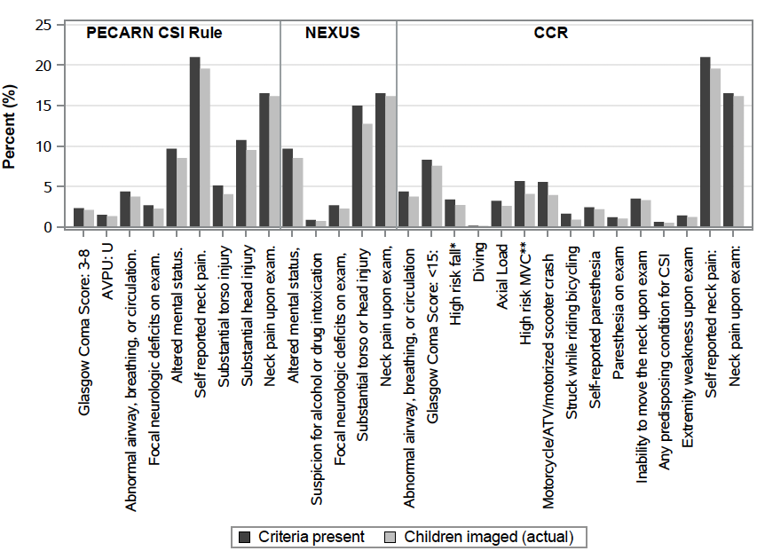
CSI予測ルール因子
PECARN CSI Ruleにおいて
9,225人（41.1％）が少なくとも
1つのCSIリスク因子を有していた
頸部痛の自覚：4,711人(21.0％)
診察での頸部痛：3,706人(16.5％)
意識変容：2,169人（9.7％）
PECARN CSI Ruleでの
高リスク因子の有病率は低い
基準に当てはまる症例割合 実際に画像検査を実施した割合
全ての臨床予測因子において、
因子があっても画像検査をしていない症例がある
PECARN CSI Rule、CCR、NEXUSのCSI予測ルールにおける
各臨床予測因子の有病率と画像検査実施状況
Notes:
PECARN CSI Ruleにおいて41.1％に当たる9,225人に、少なくとも1つのCSIリスク因子がありました。
最も多くみられたリスク因子は、自覚的な頸部痛21.0%で、次が診察で認められた頸部痛16.5％で、
意識変容は9.7％に報告されました。
⭐︎
PECARN CSIルールにおいて高リスク因子とされる
・GCS 3〜8、またはAVPUで無反応
・気道・呼吸・循環の異常
・局所神経障害
の有病率は低かったです。
⭐︎
またこのグラフからわかることとしては、全ての臨床予測因子において、因子があっても画像検査をしていない症例があることがわかります。
--------------------------------------------------------------------
基準（項目）あり（Criteria present）
画像検査が実施された小児（実測）（Children imaged［actual］）
PECARN CSI ルール
GCS 3–8
AVPU：U（反応なし）
ABC異常
診察で局在神経学的異常
意識変容
自己申告の頸部痛
重篤な体幹損傷
重篤な頭部損傷の所見
診察での頸部痛
NEXUS
意識変容
アルコール/薬物酩酊の疑い
診察で局在神経学的異常
重篤な体幹または頭部損傷
診察での頸部痛
CCR
ABC異常
GCS＜15
高リスク転落*
ダイビング
軸圧外力
高リスクMVC**
二輪/ATV/電動スクーター事故
自転車走行中に衝突
自己申告のしびれ
診察でのしびれ
診察で頸部を動かせない
CSIの素因となる病態あり
診察で四肢筋力低下
自己申告の頸部痛
診察での頸部痛
* 高リスク転落：転落高が10フィート（約3m）を超える転落
** 高リスクMVC：自動車事故（運転者または同乗者）で、車内侵入・車外放出・死亡・テレメトリーのいずれかを伴うもの

Slide 20
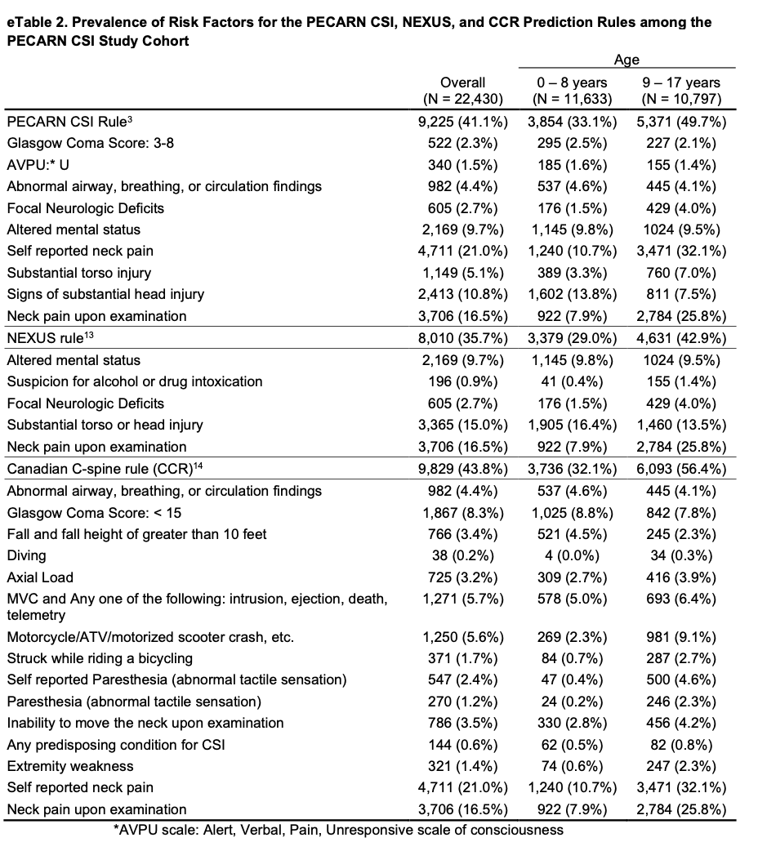
CSI予測ルール因子
頸部痛の自覚：年長：32.1％、年少：10.7％
診察での頸部痛：年長：25.8％、年少：7.9％
重度頭部外傷：年長：7.5％、年少：13.8％
年長群（9～17歳）は年少群（0～8歳）と比べて、
頸部痛の自覚、診察での頸部痛の有病率が高い
一方、年少群は年長群に比べて、
重度頭部外傷が多い
PECARN CSI研究コホートにおける
PECARN CSI・NEXUS・CCR 予測ルールの
リスク因子の有病率
Notes:
CSI予測ルール因子の年齢別の比較では
年長群（9～17歳）は年少群（0～8歳）と比べて、
頸部痛の自覚と診察での頸部痛の有病率が高かったです。
一方、年少群は年長群に比べて、重度頭部外傷が多かったです。

Slide 21

結果

Slide 22
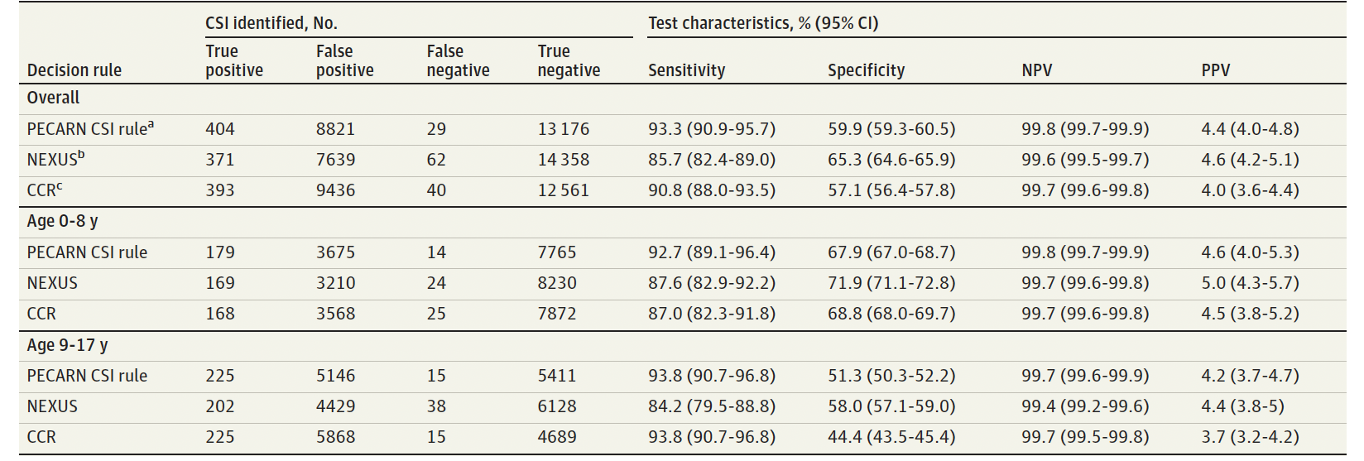
PECARN CSI rule・NEXUS・CCRにおける診断精度および検査特性の比較
鈍的外傷後のCSIリスクがある小児の同定において、
PECARN CSI ruleが、全体・両年齢群も感度と陰性的中率が最も高い
鈍的外傷後のCSIリスクがある小児の同定において、
NEXUSが、全体・両年齢群でも特異度が最も高い
PECARN CSI ruleでは見逃しが最も少なく、
NEXUS/CCRでは、手術介入を要する症例を含む見逃しがより多い
Notes:
結果です。
感度は、
PECARN で93.3%、NEXUS 85.7%、CCR 90.8%
陰性的中率は、ほぼ同等ですが
PECARN 99.8%、NEXUS 99.6%、CCR 99.7%
であり、
PECARN CSI ruleが、全体・両年齢群間で感度と陰性的中率が最も高いことがわかります。
特異度は、NEXUS 65.3％であり、PECARN の59.9％、CCR の57.1％より高く、NEXUSが、全体・両年齢群でも特異度が最も高いことがわかります。
また、22430症例のうち
PECARN適用では見逃しが29例：うち19例は追加管理（19 カラー）
NEXUSでは62例：うち49例は追加管理（カラー42、Minerva 1、手術7）
CCRでは40例：うち24例は追加管理（カラー22、Halo 1、手術1）
でした。
PECARN CSI ruleでは見逃しが最も少なく、
NEXUS/CCRでは、手術介入を要する症例を含む見逃しがより多いことがわかります。
--------------------------------------------------------
真陽性、偽陽性、偽陰性、真陰性
陰性的中率が高い＝見落としが少ない

Slide 23
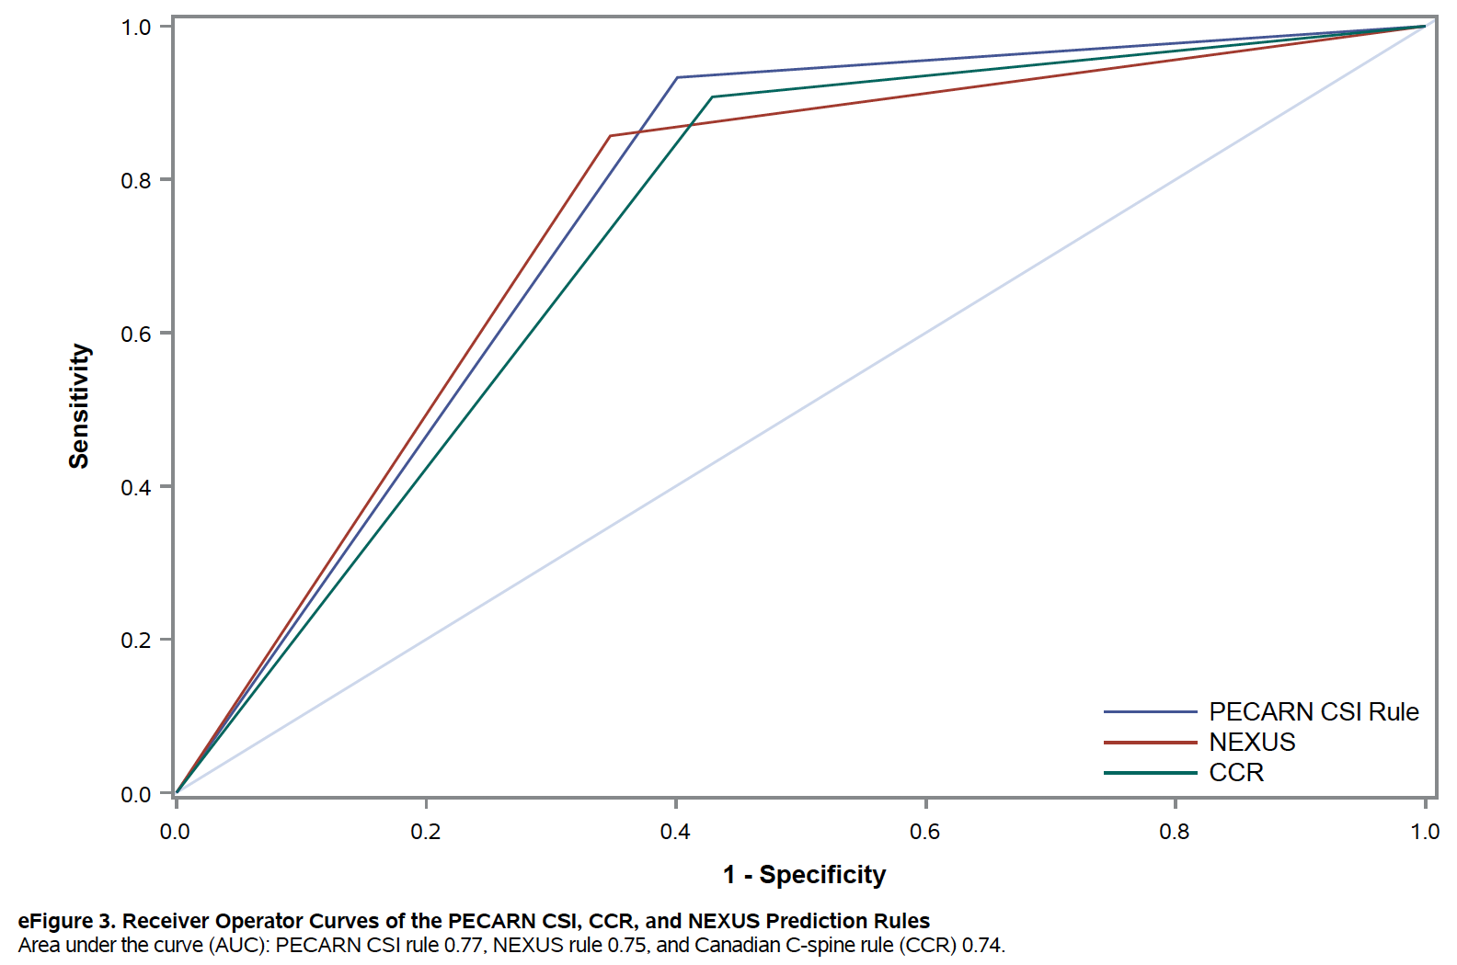
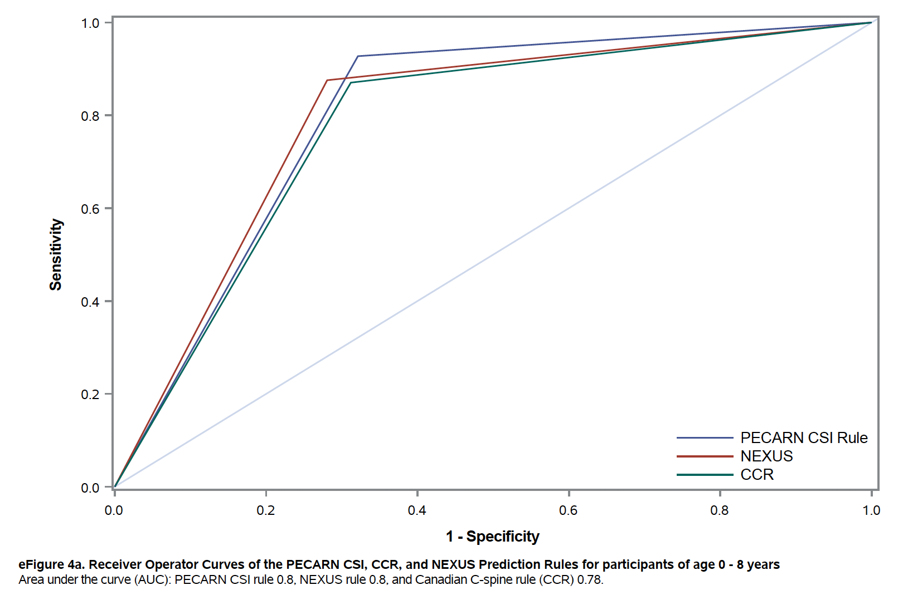
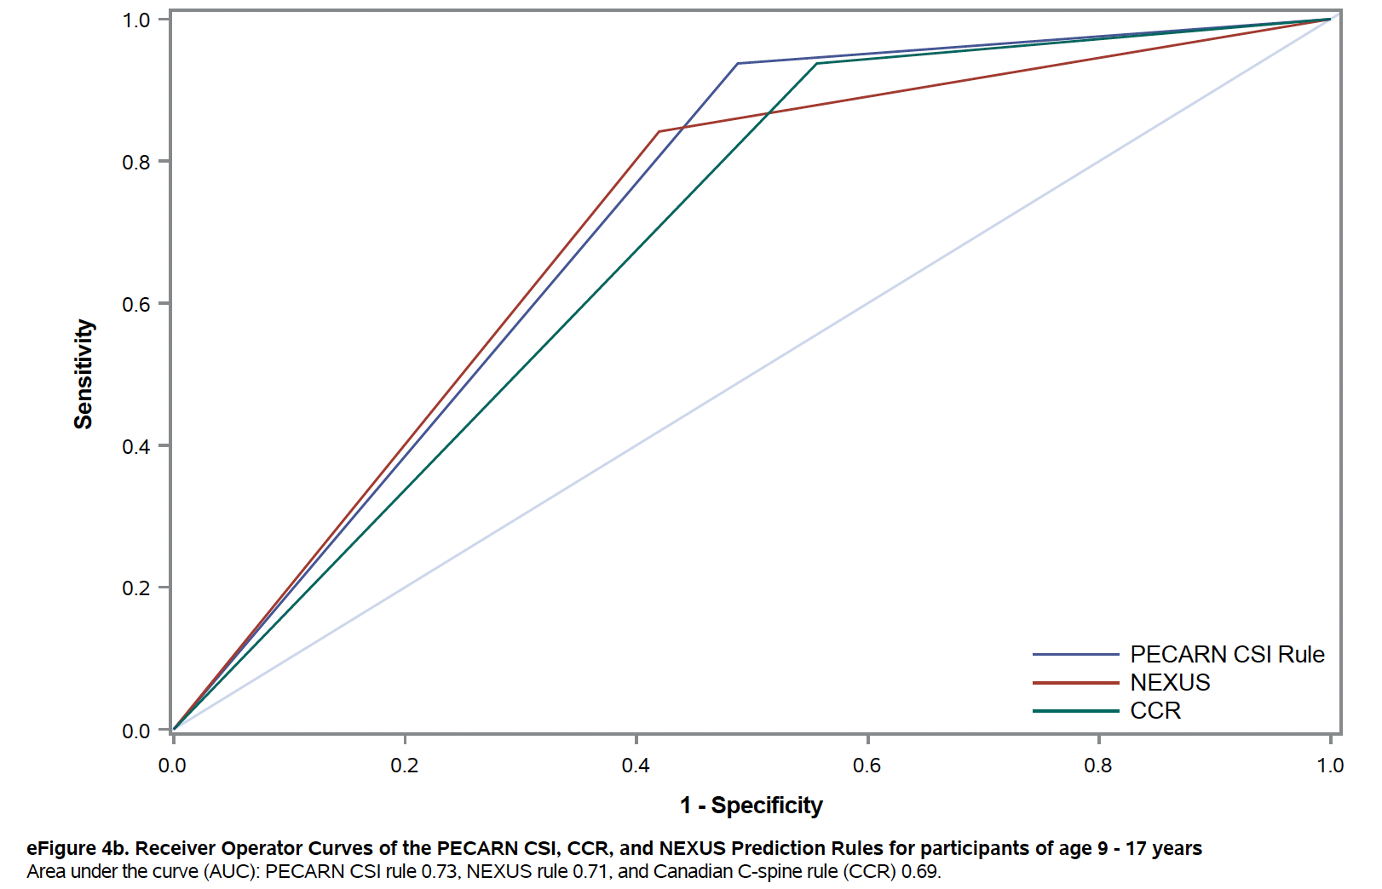
AUC：
PECARN CSI rule 0.77
NEXUS 0.75
CCR 0.74
PECARN CSI rule・CCR・NEXUSのROC曲線
ROC曲線のAUCは3つでほぼ「同程度」だが、PECARN CSI Ruleが、NEXUS/CCRより高かった
Notes:
ROC曲線です。AUCはPECARN 0.77、NEXUSで0.75、CCRで0.74とほぼ同程度ですが、PECARN が最も高かったです。
ROC曲線は載せていませんが、AUCは年齢群間でもほぼ同じでした。
---------------------------------------------------------
AUC
1に近い:非常に高い精度（見逃しや誤診が少ない）。
0.5に近い:ランダムな（偶然の）精度（コイン投げと同じ）。
0.7〜0.8前後:一般的に高精度

Slide 24
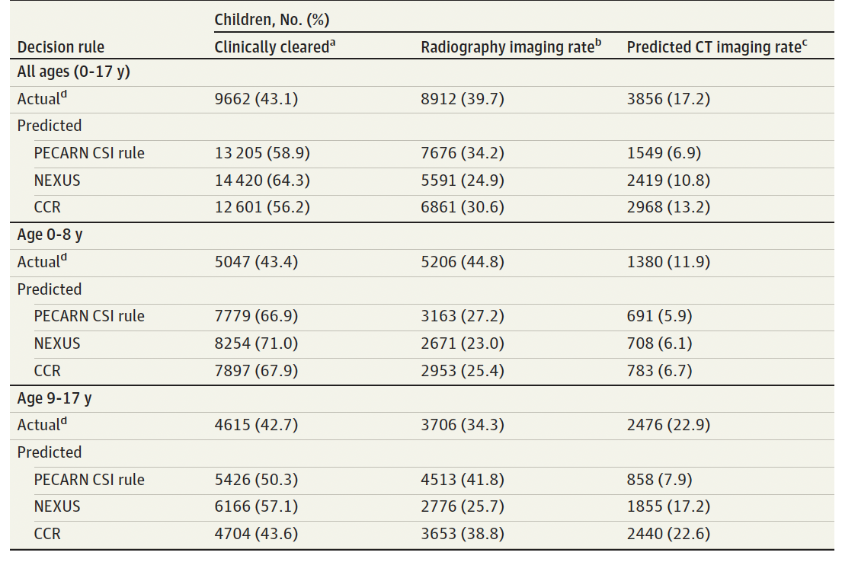
・0-17歳の場合
推定画像検査率（単純X線+CT）
PECARN 41.1%（9,225人）
NEXUS 35.7%（8,010人）
CCR 43.8%（9,829人）
推定単純X線撮影率
PECARN 34.2%（7,676人）
NEXUS 24.9%（5,591人）
CCR 30.6%（6,861人)
推定CT撮像率
PECARN 6.9%（1,549人）
NEXUS 10.8%（2,419人）
CCR 13.2%（2,968人）
PECARN CSI rule・NEXUS・CCR適用時の画像検査率の比較
推定CT撮像率は
PECARN CSI ruleが一番低い
推定X線撮影率は
NEXUSが一番低い
Notes:
各ルールを厳密に適用した場合のX線とCTを合わせた推定画像検査率は、
PECARN 41.1%、NEXUS 35.7%、CCR 43.8%と
NEXUSが最も少なく
X線検査の推定率はNEXUSが24.9％と最も低く
続いてCCRが30.6％でした。
一方、CT検査の推定率では、PECARNが6.9%と最も低く、続いてNEXUSが10.8％でした。
これらのパターンは年齢群間でも類似していました。
---------------------------------------------------------------------------
※NEXUS/CCRはモダリティを指定しないため、PECARNコホートで実際に撮像された単純:CT比を、NEXUS/CCRでリスクありと判定された対象に適用して単純/CT率を推定した。

Slide 25

考察

Slide 26
考察
PECARN CSI RuleがNEXUS/CCRに比べて
①鈍的外傷後のCSIリスクがある小児の同定において、
全体・両年齢群間でも、最も高い感度と陰性的中率を示した。
②全体・両年齢群間でAUCが最も高かった。
③推定CT撮像率が一番低かった。
PECARN CSI ruleでは見逃しが最も少なく、NEXUS/CCRでは、手術介入を要する症例を含む見逃しがより多かった。
Notes:
以上の結果をまとめると、
PECARN CSI RuleがNEXUS/CCRに比べて
鈍的外傷後の頚椎損傷リスクがある小児の同定において、
全体・両年齢群間でも、最も高い感度と陰性的中率を示しました。
全体・両年齢群間でAUCが最も高く、推定CT撮像率が最も低かったです。
PECARN CSI ruleでは見逃しが最も少なく、
NEXUS/CCRでは、手術介入を要する症例を含む見逃しがより多かったです。
-----------------------------------------------------------------
本研究は、鈍的外傷小児を対象とした大規模前向き多施設観察研究において、PECARN CSIルールがNEXUSおよびCCRよりもCSI同定の検査特性に優れることを示した。
PECARNは全体および年少（0〜8歳）・年長（9〜17歳）に層別した解析の双方で最も高い感度を示し、AUCも最も高かった。
NEXUS/CCRを修正適用した推定では、PECARNが最も低いCT率になると予測された。
PECARN適用では見逃しCSIが最も少なく、NEXUS/CCRでは、手術介入を要する症例を含む見逃しがより多かった。

Slide 27
考察
小児の頚椎損傷（cervical spine injury: CSI）は稀だが、
見逃しは生涯にわたる神経学的障害や死亡につながり得る
一方で過剰な画像検査では、CTの電離放射線曝露に伴う
発がんリスクが上昇する
鈍的外傷で受診した小児のCSI評価において、最適な
リスクに基づく画像検査の使い分けを明らかにすることが重要！
PECARN CSI Ruleは、
単純X線とCTの使い分けをリスクに基づいて層別化する
診断精度を保ちながら、CTの使用を高リスク児に限定できる
Notes:
小児の頚椎損傷は稀ですが、見逃しは生涯にわたる神経学的障害や死亡につながります。一方で過剰な画像検査では、CTの放射線曝露による発がんリスクが上昇します。
2010〜2019年にアメリカの小児病院33施設を対象とした研究では、小児外傷における頸椎CT/MRIの使用が増えても、頚椎損傷の診断がそれに比例して増えたわけではありませんでした。
つまり、鈍的外傷で受診した小児の頚椎損傷評価において、
最適なリスクに基づく画像検査の使い分けを明らかにすることが重要でした。
⭐︎
PECARN CSI Ruleは、単純X線とCTの使い分けをリスクに基づいて層別化し、診断精度を保ちながら、CTの使用を高リスク児に限定できることがわかりました。
-------------------------
8歳未満の小児は、年長児や思春期と比べて解剖学的特徴が異なり、頭蓋頸椎移行部や上位頸椎の損傷、および靭帯損傷（画像所見を伴わない脊髄損傷を含む）を起こしやすい。

Slide 28
考察
・0-17歳の場合
推定画像検査率(単純X線+CT)
PECARN 41.1%（9,225人）
NEXUS 35.7%（8,010人）
CCR 43.8%（9,829人）
推定画像検査率(単純X線＋CT)では、
PECARNとCCRはほぼ同等、NEXUSが最も低かった
・PECARNで収集した項目は、NEXUS/CCRの変数と完全に一致しない
ex, PECARNの「頭部または体幹部の外傷」は長管骨骨折は含まないが、NEXUSの「他部位の派手な痛みまたは激痛を伴う痛み」には大腿骨骨折などが入り得る。
→PECARNでの定義をNEXUSに当てはめたため、大腿骨骨折のような例がコホートに含まれず、NEXUSでの推定画像率に反映されにくい。
・NEXUS/CCRは「単純X線 vs CT」を層別化する設計ではない
ただ、これらの予測ルールに含まれる変数は低リスク因子に焦点が当たっているため
本研究集団において全体の診断精度の結果が変わった可能性は低いと考えられる
Notes:
本研究サンプルに各予測ルールを適用した場合の
推定画像検査率(単純X線＋CT)では、PECARNとCCRはほぼ同等、NEXUSが最も低いという結果でした。
これは、
PECARNで収集した項目は、NEXUS/CCRの変数と完全に一致しないこと、
NEXUS/CCRは「単純X線 vs CT」を層別化する設計ではない
ことを踏まえて解釈する必要があります。
つまり、
PECARNの「頭部または体幹部の外傷」は入院での経過観察や手術を必要とする損傷であり、長管骨骨折は含まれませんが、
NEXUSの「他の部位の派手な痛みまたは激痛を伴う痛み」
には大腿骨骨折などが入り得ます。
PECARNでの定義をNEXUSに当てはめたため、大腿骨骨折のような例がコホートに含まれず、NEXUSでの推定画像率に反映されにくくなります。
ただ、これらの予測ルールに含まれる変数は
低リスク因子に焦点が当たっているため、本研究集団において全体の診断精度の結果が変わった可能性は低いと考えられる。

Slide 29
Limitation
臨床予測ルール作成のため共同研究している病院
◎対象
0〜17歳の鈍的外傷（確定or疑い）の小児で、以下のいずれかに該当する者
1, 救急搬送により受傷現場から来院した
2, 登録施設である PECARNの18の小児レベル1外傷センターの救急部で
外傷チーム評価を受けた
3, 救急部での評価の一環として頸椎画像検査がオーダーされた
(穿通性外傷のみで受診した小児は除外)
小児重症外傷の
“最後の砦”
他の救急外来への一般化には限界がある
Notes:
本研究の対象は、 PECARNの18の小児レベル1外傷センターの救急部を受診した患者です
⭐︎
そのため、他の救急外来への一般化には限界があります。

Slide 30
Limitation
・CSI見逃しの可能性は否定できない
※初回受診21〜28日後に頸椎画像が追加で撮像されていないか
電子カルテの確認や、保護者へ別施設での診断の有無を電話で
確認はしている。
・NEXUS/CCRは「単純X線 vs CT」を層別化する設計ではない
→推定画像率や見逃しの比較は、研究コホート変数をNEXUS/CCRへマッピングした方法に依存するため、別のマッピングなら結果・解釈は変わり得る。
Notes:
他のLimitationとして
CSI見逃しの可能性は否定できないことや、
NEXUS/CCRは画像検査の推奨の有無を分類するルールであり、CTをとるかどうかまで決めるルールではありません。
そのため、この研究で出している“推定CT率”や“見逃し数”は、NEXUS/CCRの項目をPECARNのデータ項目にどう当てはめたか（つまり、どうマッピングしたか）に左右されます。
別の当てはめ方であれば、結果・解釈は変わる可能性があります。

Slide 31
結論
PECARN CSI RuleがNEXUS/CCRに比べて
①鈍的外傷後のCSIリスクがある小児の同定において、
全体・両年齢群間でも、最も高い感度と陰性的中率を示した。
②全体・両年齢群間でAUCが最も高かった。
③推定CT撮像率が一番低かった。
PECARN CSI ruleでは見逃しが最も少なく、NEXUS/CCRでは、手術介入を要する症例を含む見逃しがより多かった。
Notes:
結論です
PECARN CSI Ruleは、鈍的外傷後の頚椎損傷リスクのある小児の同定において、最も高い感度と陰性的中率を示しました。
また、推定CT撮像率も最も低かったです。

Slide 32
結論
臨床予測ルール作成のため共同研究している病院
◎対象
0〜17歳の鈍的外傷（確定or疑い）の小児で、以下のいずれかに該当する者
1, 救急搬送により受傷現場から来院した
2, 登録施設である PECARNの18の小児レベル1外傷センターの救急部で
外傷チーム評価を受けた
3, 救急部での評価の一環として頸椎画像検査がオーダーされた
(穿通性外傷のみで受診した小児は除外)
小児重症外傷の
“最後の砦”
他の救急外来への一般化には限界がある
PECARN CSI Ruleを一般病院や地域病院で
広く導入・検証することで、一般化可能になる
今後に向けて
Notes:
⭐︎
今後、PECARN CSI Ruleを一般病院や地域病院で広く導入・検証することが、一般化につながります

Slide 33
結論
鈍的外傷で受診した小児のCSI評価において、最適な
リスクに基づく画像検査の使い分けを明らかにすることが重要！
PECARN CSI Ruleは、
単純X線とCTの使い分けをリスクに基づいて層別化する
診断精度を保ちながら、CTの使用を高リスク児に限定できる
PECARN CSI RuleがCSIに対する画像検査（CTやMRI）の実施頻度にどのように影響するか、そして小児外傷医療をより適切に提供するうえでどのように役立つかを明らかにすることが重要である。
今後に向けて
Notes:
⭐︎
今後は、PECARN CSI Ruleが頚椎損傷に対する、CTやMRIなどの画像検査の実施頻度にどのように影響するか、
そして小児外傷医療をより適切に提供するうえで、どのように役立つかを明らかにすることが重要です。

